Slide 1
PowerPoint へようこそ
美しいプレゼンテーションを簡単にデザインして、 自信を持って発表できます。

Slide 2
デザイン
美しいワイド画面のテーマにアクセスして作業を開始し、それを自分のスタイルに合わせて簡単に変更できます。どのテーマにもさまざまな配色が用意されていて、デザインにぴったりのものが見つかります。
図形の結合や色合わせスポイトのような新機能が、デザインの新たな可能性を切り開きます。
配置ガイドやスマート ガイドを使うと、すぐにレイアウト、写真、図を完璧に整列できます。

Slide 3
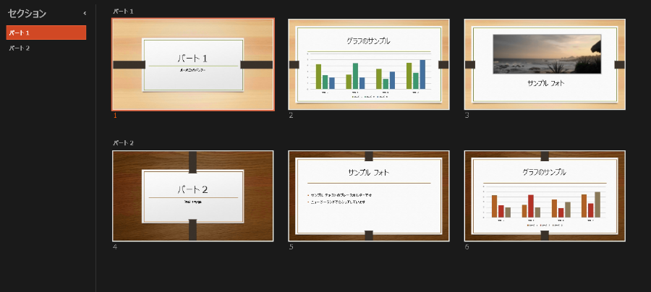
効果
改良された発表者ツールには、管理用の新しいツールが付属しています。新しい自動拡張機能により、正しい設定が即座に適用されますので、ディスプレイではなく話すことに集中できます。
スライド ズーム – 聴き手をアイデアに引き付けるのに役立ちます。 図、グラフ、グラフィックをクリックするだけで、拡大/縮小できます。
スライド ナビゲーター – スライド ショー表示から離れることなく、他のスライドを視覚的に参照したり、他のスライドに移動したりすることを可能にする機能です。聴き手にはあなたが提示するスライドのみが表示されます。

Slide 4
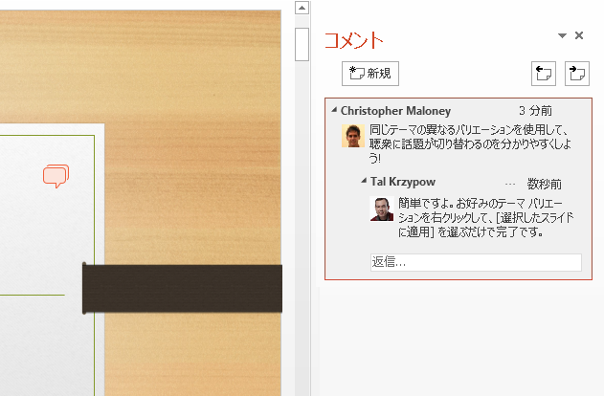
共同作業
他のユーザーと、異なる PC から同時に編集し、改良されたコメント機能で会話できます。
オンラインでの共有は簡単です。聴き手が PowerPoint を持っていない場合は、オンライン プレゼンテーションを使用して、彼らのブラウザーに映し出すことができます。
デスクトップで PowerPoint を使用するか、PowerPoint Web App を使用するかにかかわらず、異なる場所から他のユーザーと同時に共同作業を行います。

